Slide 1
ТЕСТ по жанрам живописи
(итоговый)
АРТ-дизайн

Slide 2
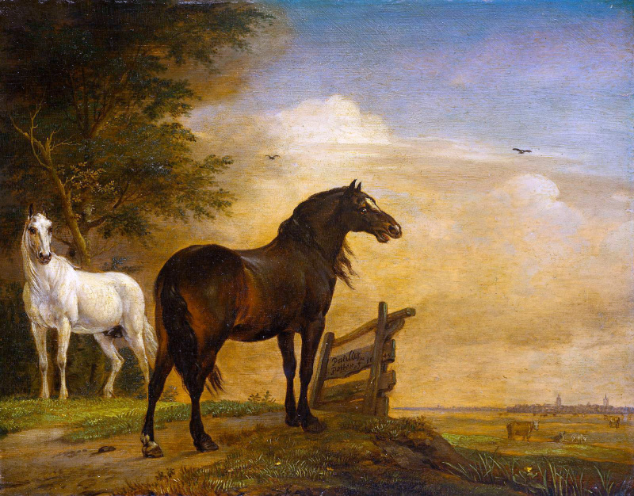

Slide 3
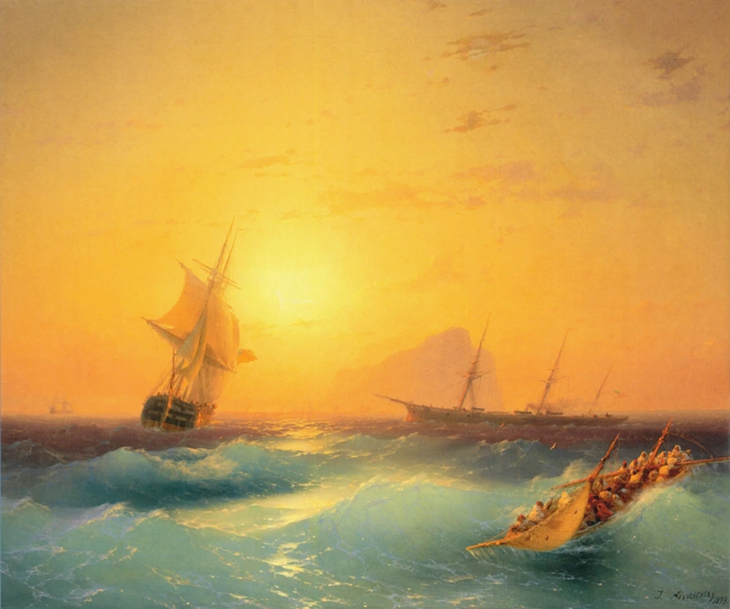

Slide 4
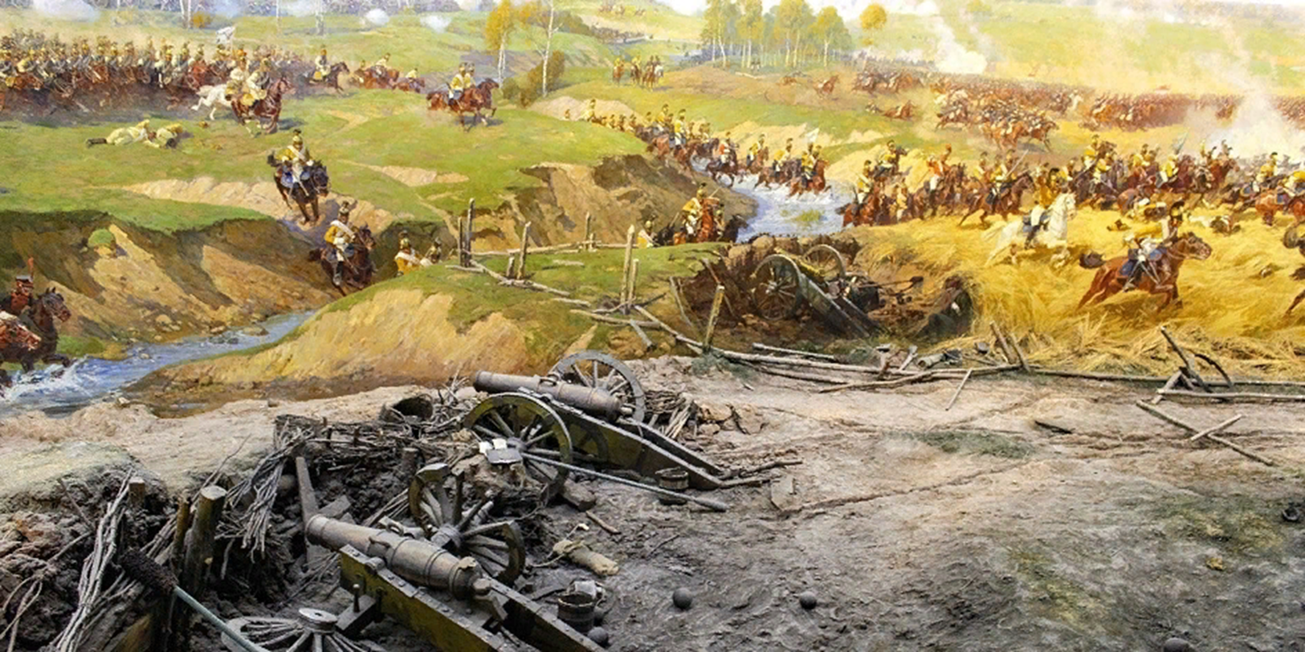

Slide 5
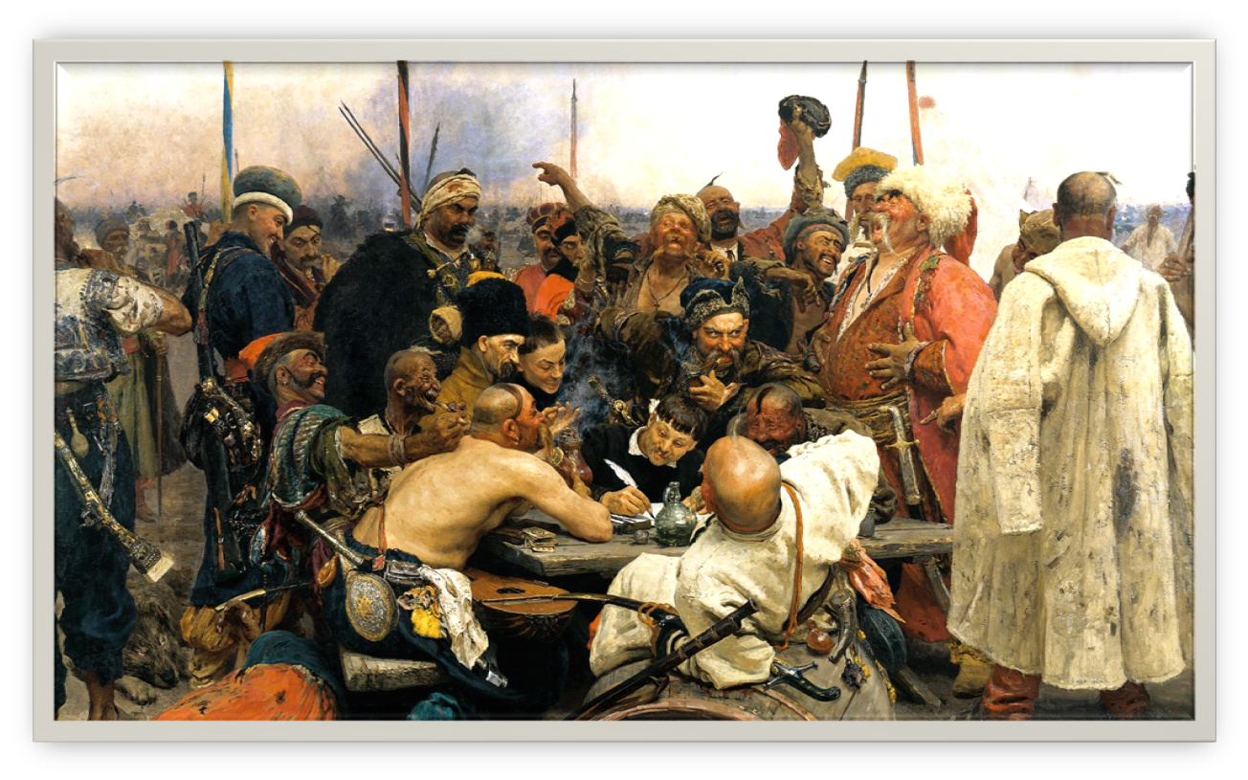

Slide 6


Slide 7
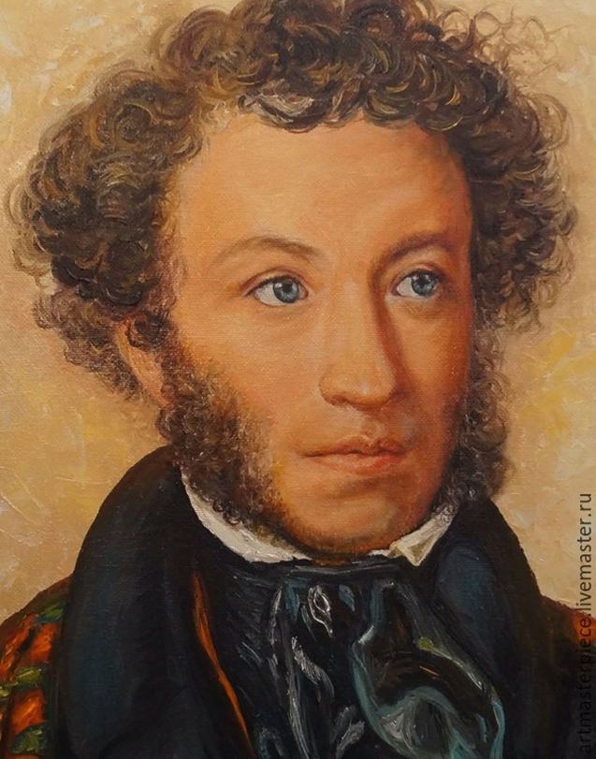

Slide 8
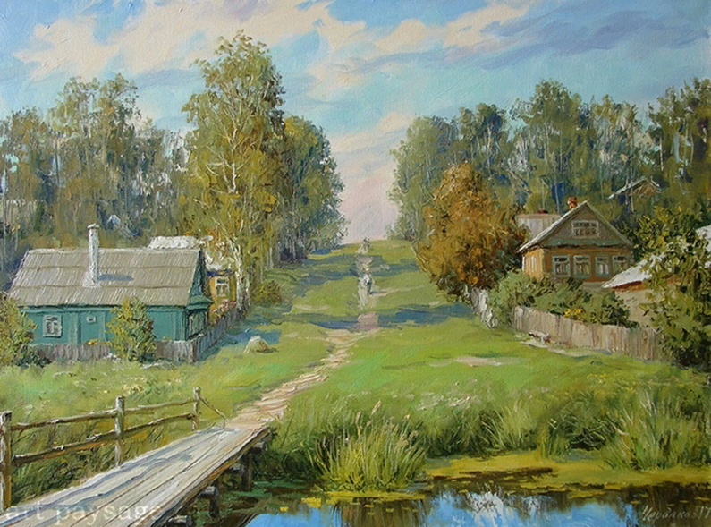

Slide 9
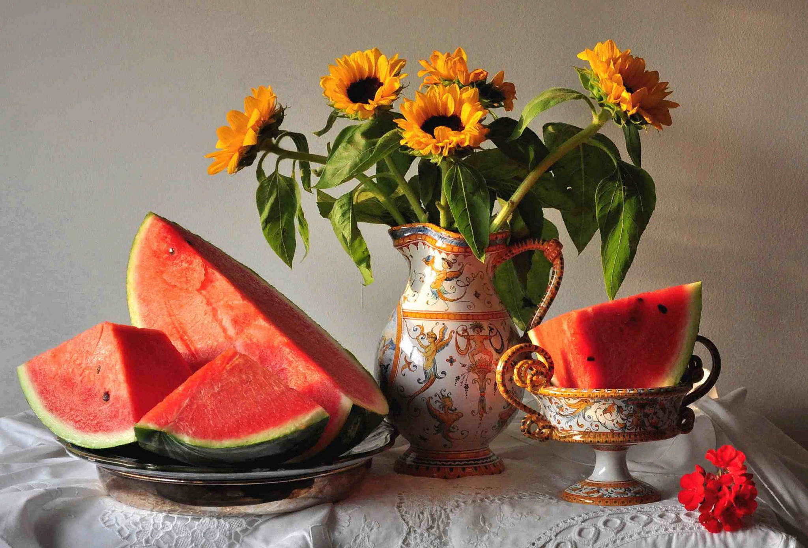

Slide 10
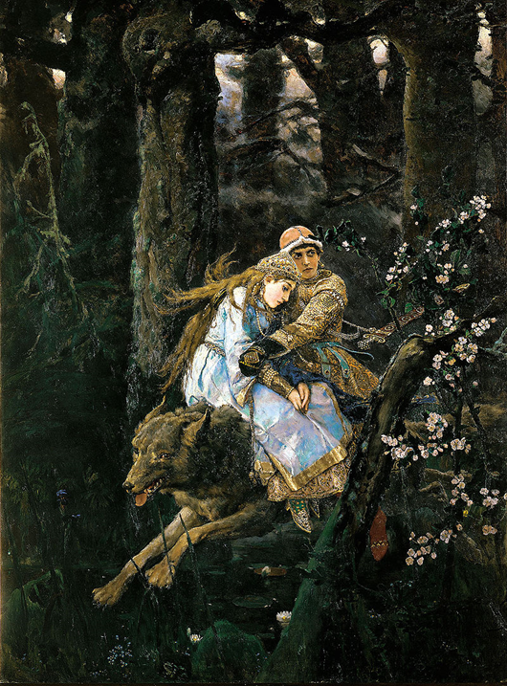

Slide 11
10. Назовите художника, который работал практически в одном жанре – маринистическом.

